Slide 1

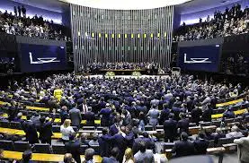
AUDIÊNCIA PÚBLICA
COMISSÃO DE DIREITOS HUMANOS E LEGISLAÇÃO PARTICIPATIVA
SENADO FEDERAL
PL 1773
Institui a Política Nacional de Combate ao
Suicídio de Crianças e Adolescentes
11 de julho de 2024
Salomão Rodrigues Filho
Conselho Federal de Medicina

Slide 2
1965-1995
2009-2012
SUICIDE
AVC -20.000
AIDS -30.000
DCV -1,1 milhões
LLA –6.000
Mortalidade por causas clínicas
NIH

Slide 3

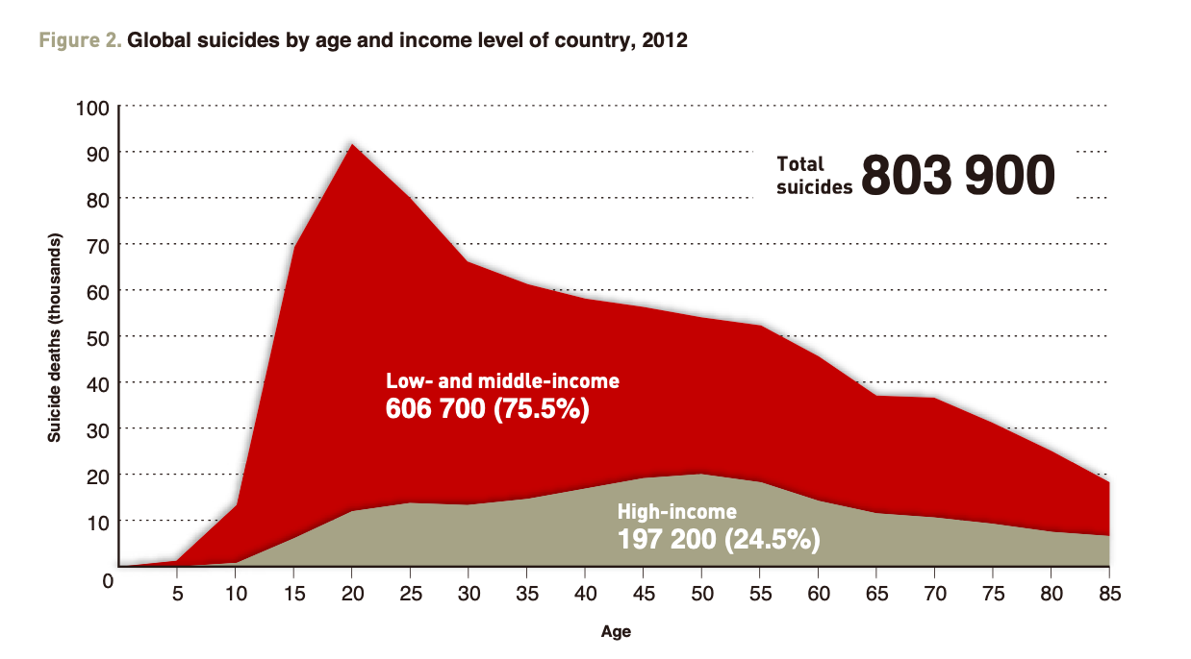
OMS, 2012

Slide 4
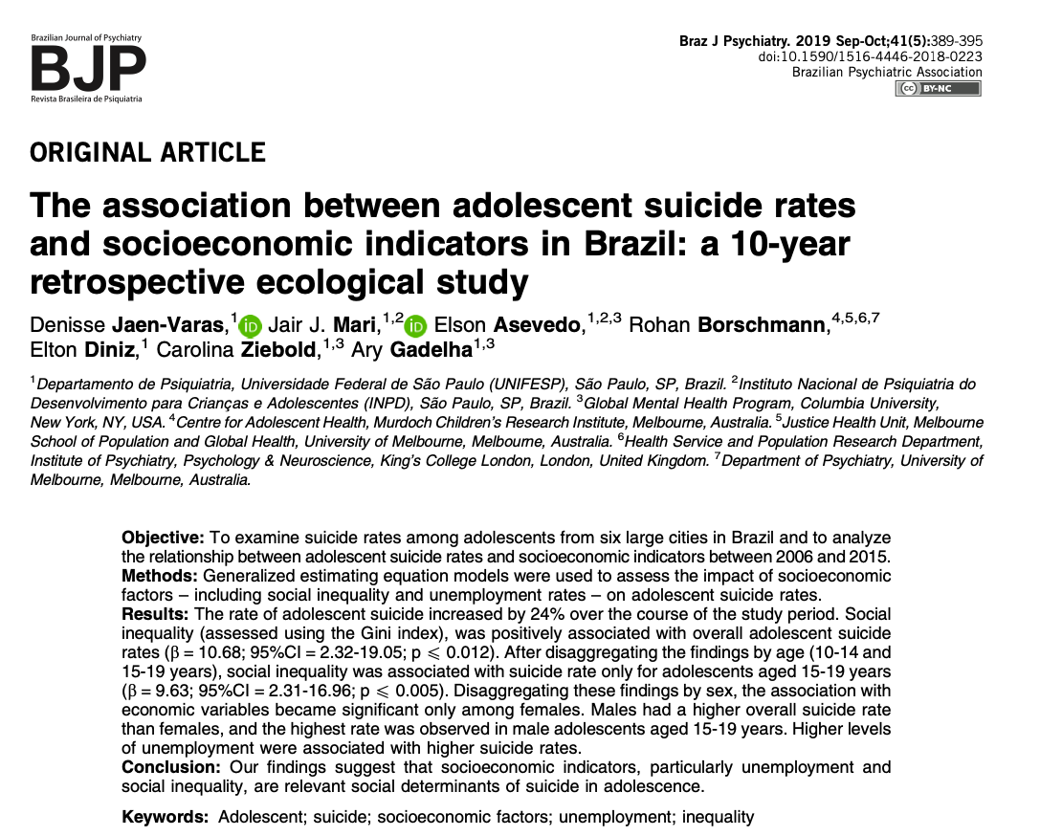



Slide 5
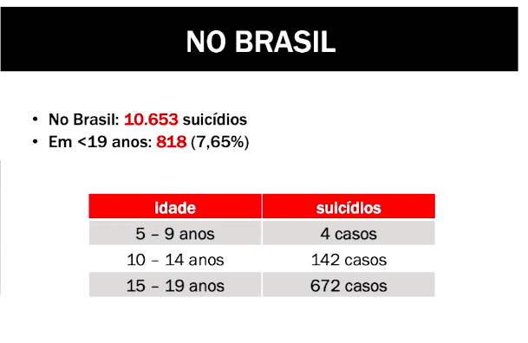
Datasus 2014

Slide 6
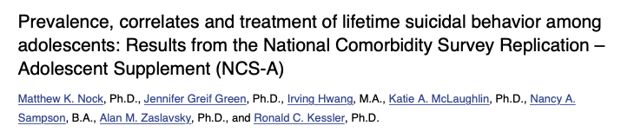
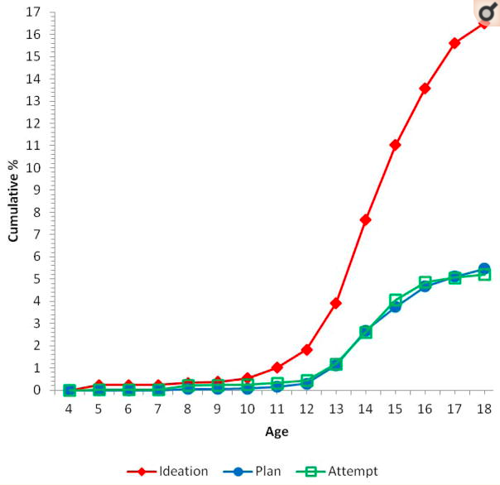
JAMA Psychiatry, 2013

Slide 7
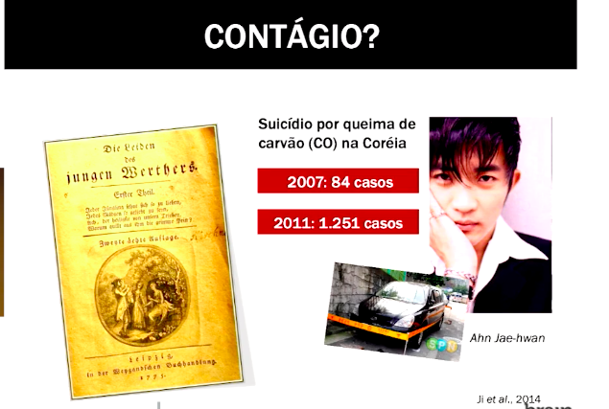
ALERTA
Indiferença
Declínio na produtividade
Alterações no padrão de sono e/ou alimentação
Preocupação em deixar a vida em ordem
Súbita melhora do Humor

Slide 8

ALERTA
Até 76% das pessoas que cometeram suicídio procuraram um médico não psiquiatra, nos 30 dias que antecederam o ato, com queixas vagas e imprecisas.

Slide 9





EFEITO WERTHER

Slide 10
C-SRSS Avaliação do risco de suicídio de Columbia
1. Você desejou estar morto ou desejou poder dormir e nunca mais acordar?
2. Você já pensou realmente em se matar?
3. Comportamento suicida
Você cometeu uma tentativa de suicídio?
Você fez alguma coisa para se ferir?
Você fez alguma coisa perigosa que poderia ter matado você?

Slide 11
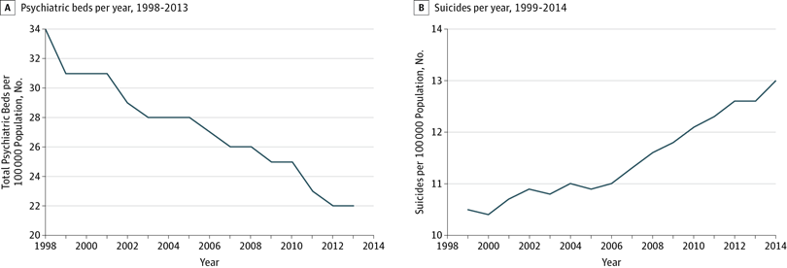
INTERVENÇÃO
APA
Notes:
Evidencia ecologica

Slide 12
SUICÍDIO NA INFÂNCIA E NA ADOLESCÊNCIA É UM GRAVE PROBLEMA MUNDIAL
É um problema de saúde pública
Cresce rapidamente no Brasil
Carece de mais estudos
O PL 1773/2022 é oportuno e tem qualidade

Slide 13
SUICÍDIO NA INFÂNCIA E NA ADOLESCÊNCIA É UM GRAVE PROBLEMA MUNDIAL
                O PL precisa de aperfeiçoamento:
        1. Incluir o médico
        Está explícito no PL o lidar com crianças e adolescentes em “grave sofrimento psíquico”. Então, a equipe profissional não pode prescindir do médico especialista em pediatria ou em psiquiatra, um ou outro, com área de atuação em psiquiatria da infância e adolescência.

Slide 14
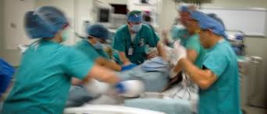
INTERVENÇÃO

Slide 15
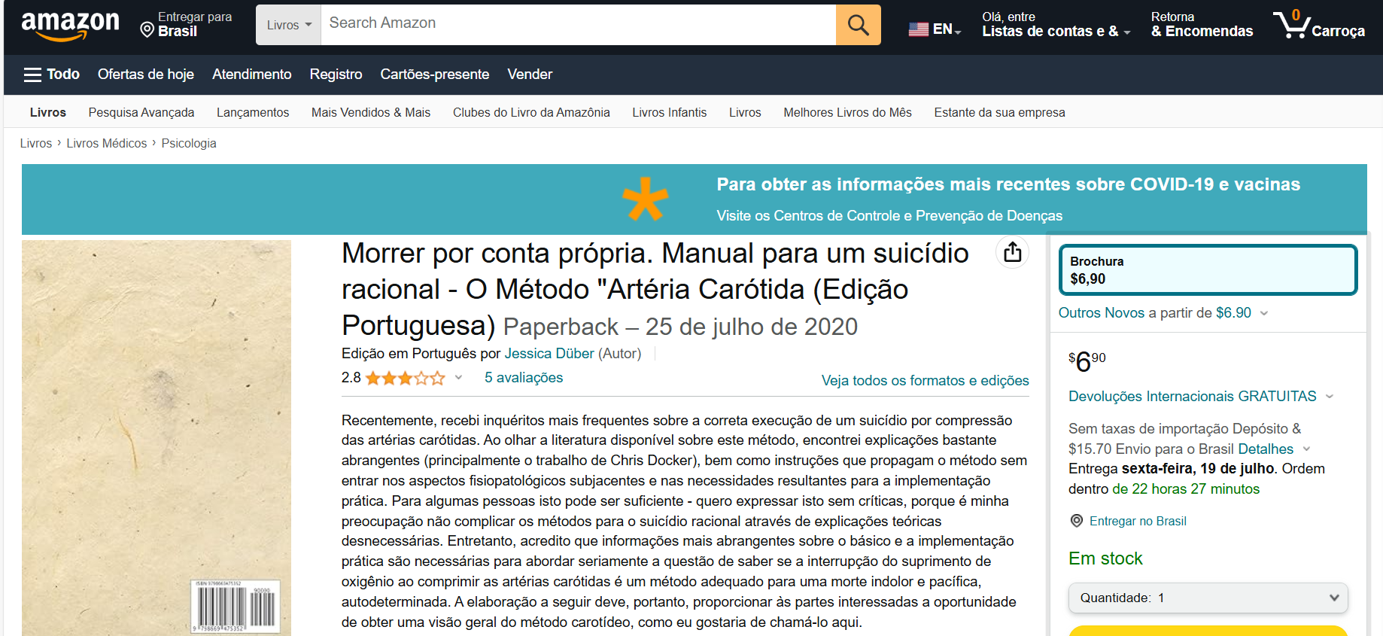

Slide 16

O
B
R
I
G
A
D
O

